Slide 1
第十章 重积分
第一节 二重积分的概念和性质

Slide 2
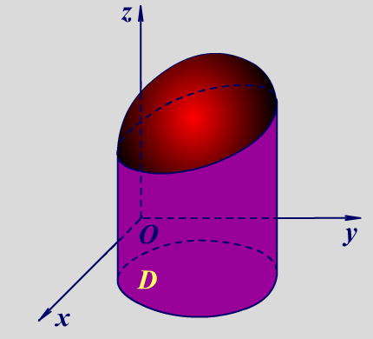
曲顶柱体的概念
设有一立体，它的底是 xOy 面上的闭区域 D，它的侧面是
以 D 的边界曲线为准线而母线平行于 z 轴的柱面，它的顶
是曲面 z = f (x, y)，其中 f (x, y) 是 D 上的非负连续函数，
这种立体称为曲顶柱体．
若 f (x, y) 在 D 上取常数值，则
曲顶柱体就化为一平顶柱体，
其体积 = 底面积×高．
z = f (x, y)

Slide 3
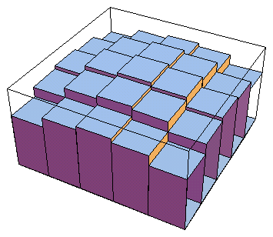
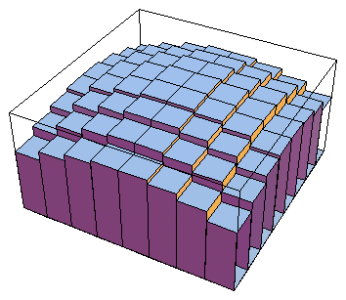
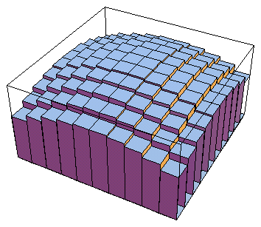
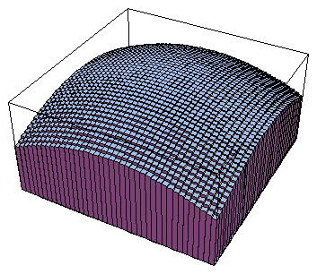
曲顶柱体的体积
结论：平顶柱体越多越小，平顶柱体
的总体积越接近曲顶柱体的体积．
问题：如何计算曲顶柱体的体积？
思路：化曲为直，用平顶柱体近似曲顶柱体．

Slide 4
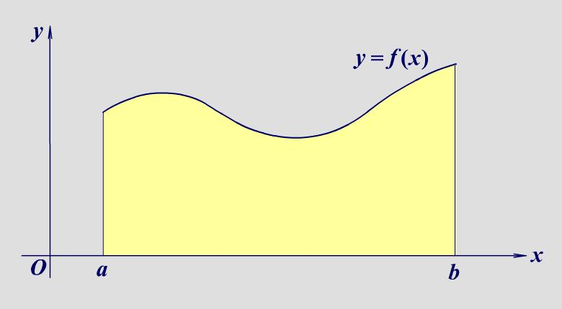
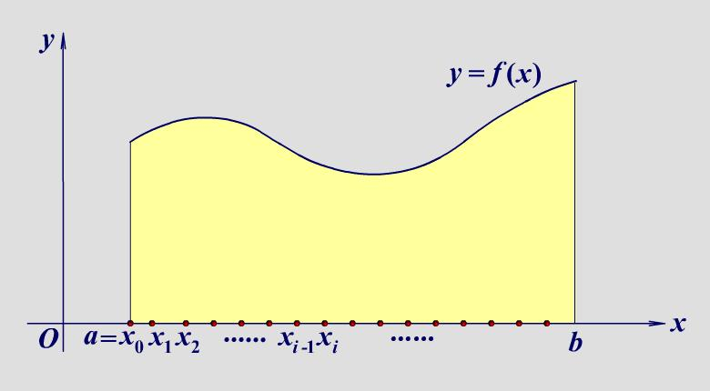
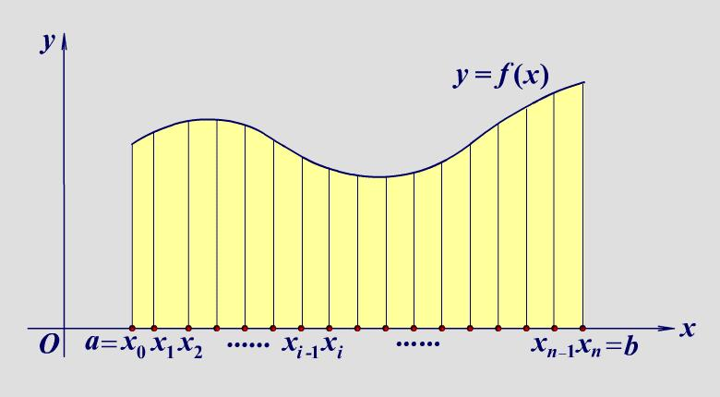
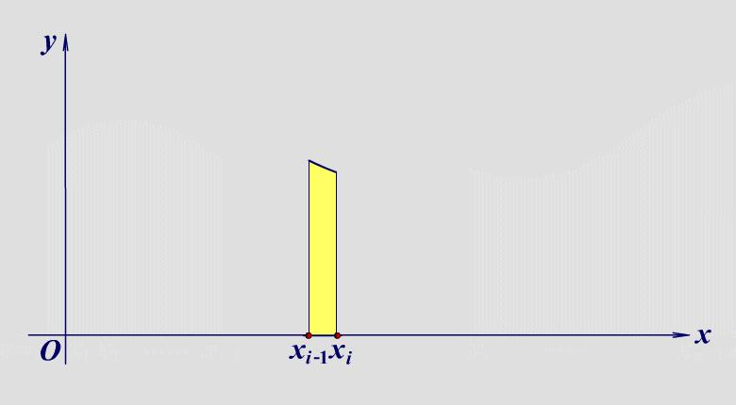
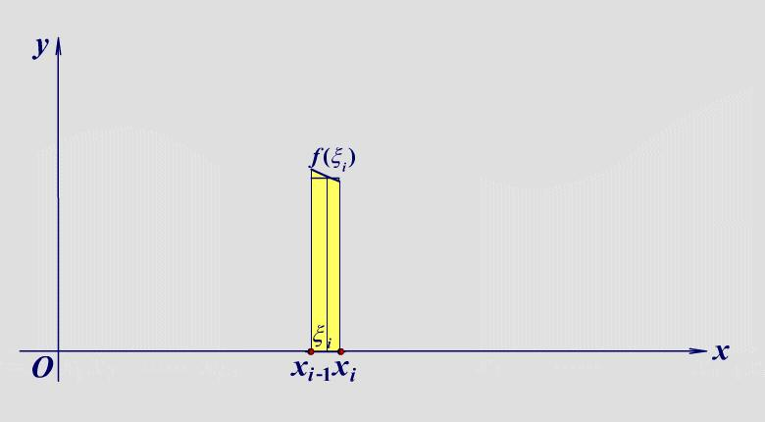
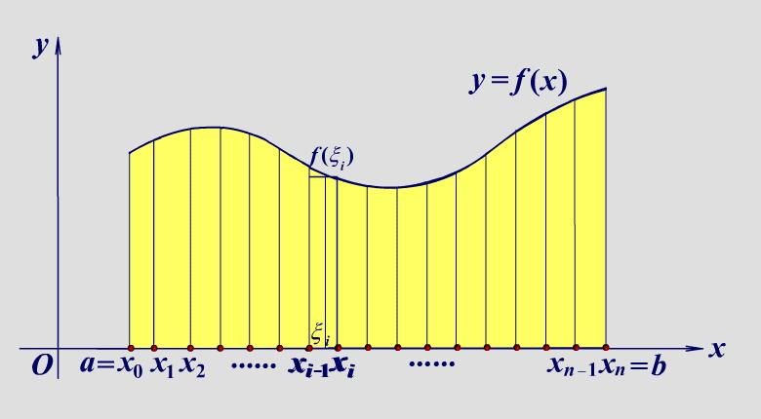
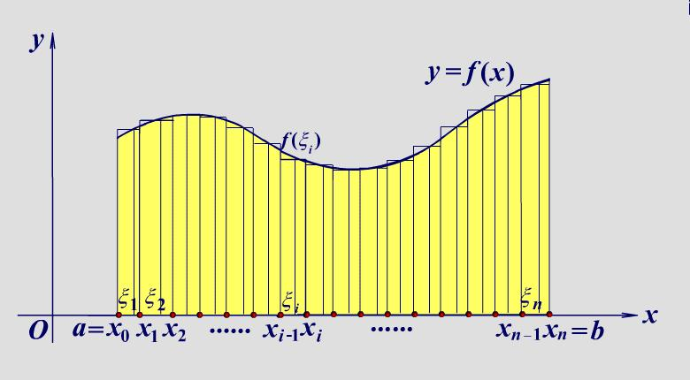
回顾：曲边梯形的面积
返回

Slide 5
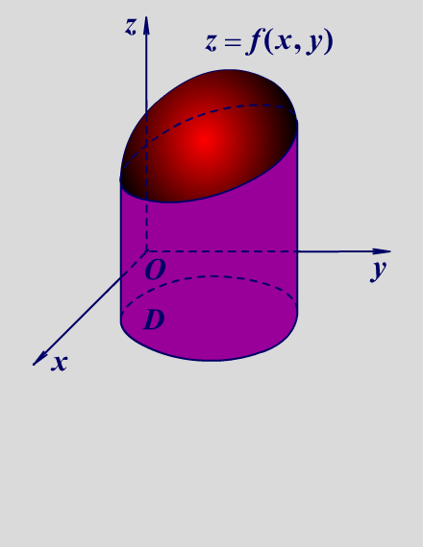
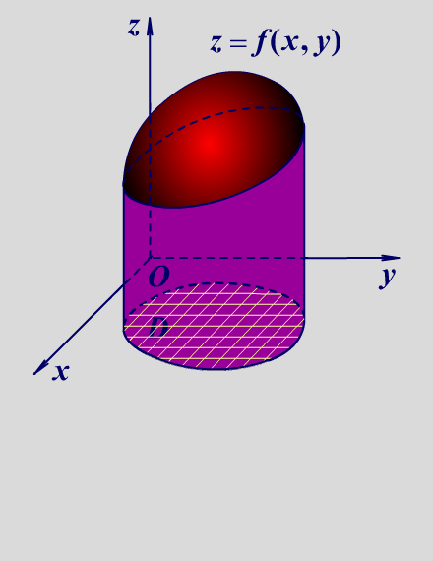
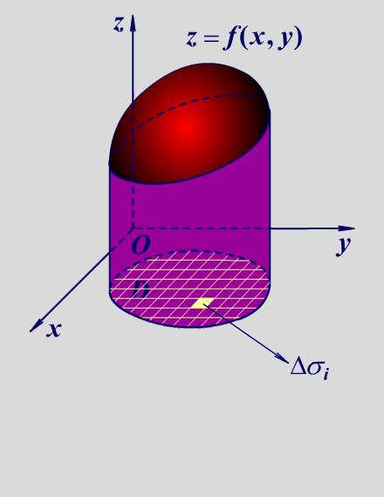
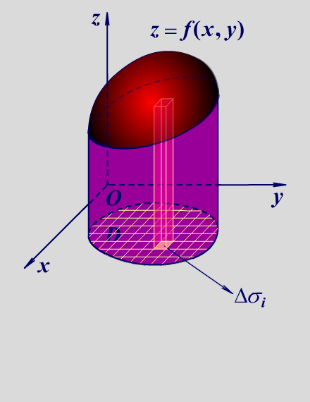
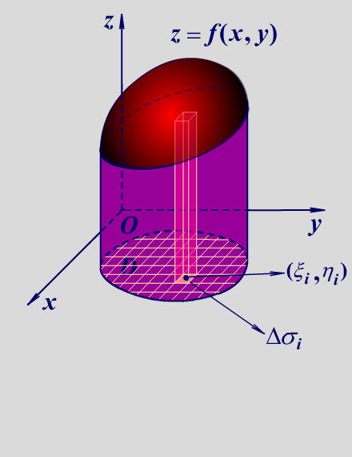
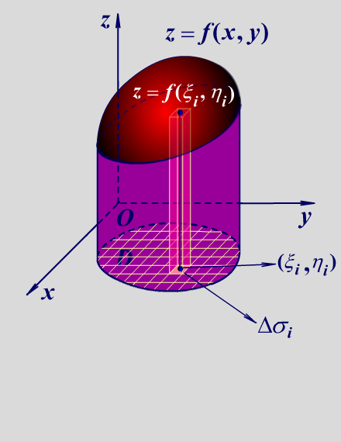
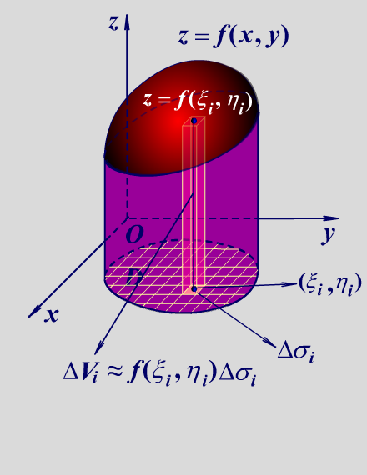
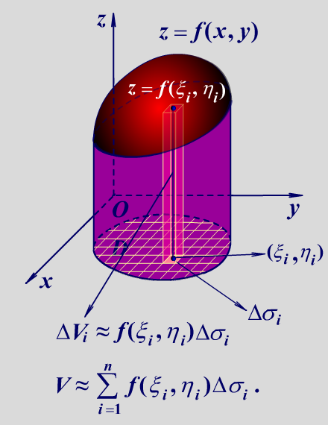

微元法的应用——曲顶柱体的体积
分割
注意分割网线的任意性．
求和
取极限
设 ，
则

Slide 6
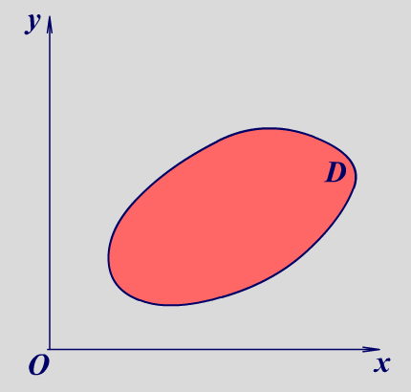

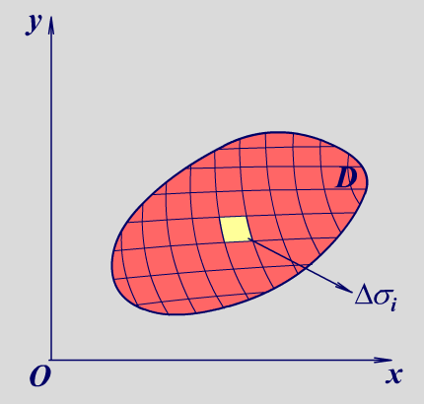

非均匀平面薄片的质量
设有一平面薄片占有 xOy 面上的闭区域 D，它在 (x, y) 处的
面密度为 ρ(x, y)，其中 ρ(x, y) 是 D 上的非负连续函数．
分割
求和
取极限
设 ，
则
Notes:
平面薄片没有厚度，因此平面薄片只有面积，没有体积。

Slide 7
比较
曲顶柱体的体积
非均匀平面薄片的质量
分割
求和
取极限
分割
求和
取极限

Slide 8
二重积分的概念
定义：设 f (x, y) 是有界闭区域 D 上的有界函数，将 D 任意
分成 n 个小闭区域 Δσ₁, …, Δσ_{n}，其中 Δσ_{i} 表示第 i 个小闭
区域及其面积，在每个Δσ_{i} 上任取一点 (ξ_{i} ,η_{i})，作和式
令 → 0，若上述和式的极限存在，则
称此极限值为 f (x, y) 在 D 上的二重积分，记为

Slide 9
二重积分的相关概念
f (x, y) —— 被积函数
dσ —— 面积微元
f (x, y) dσ —— 被积表达式
x，y —— 积分变量
D —— 积分区域
—— 积分和

Slide 10
比较（续）
曲顶柱体的体积
非均匀平面薄片的质量
分割
求和
取极限
分割
求和
取极限

Slide 11
定积分与二重积分的比较
结论：二重积分是定积分的推广．
 | 定积分 | 二重积分
数学思想 | 和式的极限，微元法的应用
被积函数 | 一元函数 | 二元函数
积分范围 | 区间 | 平面中的区域
记号
计算方法 | 换元法 分部积分法 | 通过定积分来计算

Slide 12
说明
若 f (x, y) 在有界闭区域 D 上连续，则 f (x, y) 在 D 上可积.
若 f (x, y) 在 D 上可积，则二重积分的值与对积分区域的分法无关，与 (ξ_{i} ,η_{i}) 的选取也无关．

Slide 13
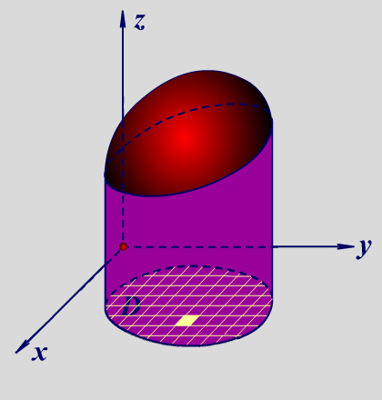
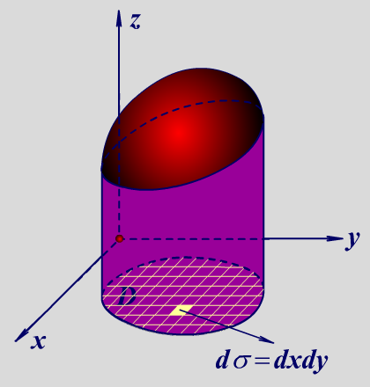
说明（续）
在直角坐标系下，常用平行于坐标轴的直线来分割积分区
域，这样除了包含边界点的一些小闭区域外，其余小闭区
域都是矩形区域，于是
Δσ_{i} = Δx_{i} Δy_{i}，
面积微元 dσ = dxdy，
dxdy 称为直角坐标系下的面积微元．
Δσ_{i} = Δx_{i} Δy_{i}

Slide 14
二重积分的几何意义（课本P.138）
若 f (x, y) ≥ 0，则 ，恰好等于曲顶柱体的体积．
若 f (x, y) < 0，则 ，恰好等于曲顶柱体的体积的相反数．
若 f (x, y) 有正有负，则 等于 xOy 面上方柱体体积减去 xOy 面下方柱体体积所得之差．
z = f (x, y)

Slide 15
二重积分的性质
性质1（二重积分的线性性质）：设 α，β 为常数，则
说明：该性质可以推广到有限多个函数的情形．
性质2（积分区域的可加性）：若闭区域 D 可被分成两个没
有公共内点的闭子区域 D₁ 和 D₂，则

Slide 16
二重积分的性质
性质3：设在闭区域 D 上，f (x, y) = 1，D 的面积为 σ ，则
其几何意义是：以 D 为底、高等于1的平顶柱体的体积在
数值上等于该柱体的底面积．
z = f (x, y)

Slide 17
二重积分的性质
性质4（单调性）：设在闭区域 D 上，f (x, y) ≤ g(x, y)，则
特别地，
性质5（估值不等式）：设在闭区域 D 上，m ≤ f (x, y) ≤ M
且 D 的面积为 σ ，则
函数 f (x, y)在闭区域 D 上的平均值：

Slide 18
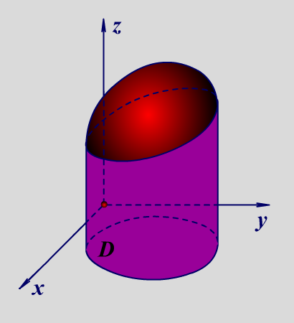
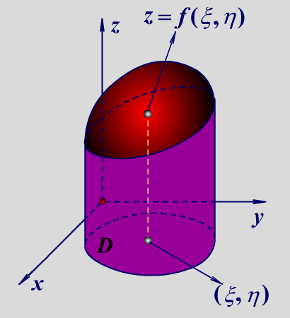
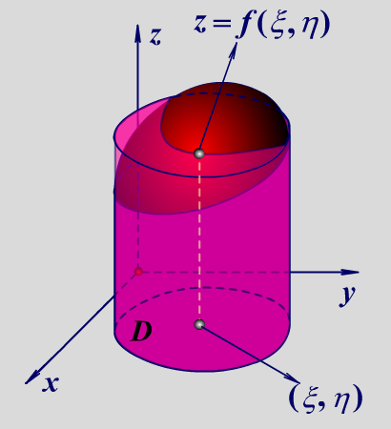
二重积分的性质
性质6（二重积分的中值定理）：设 f (x, y) 在闭区域 D 上连
续，D 的面积为 σ ，则在 D 上至少存在一点(ξ, η)，使得

Slide 19
例：不作计算，试估计 的大小，其中 D 是椭圆
闭区域：
解：① f (x, y) 在闭区域 D 上的最小值和最大值．
因为 0 < b < a，所以 0 ≤ x² + y² < a²，从而
② D 的面积为 σ = πab ．
根据二重积分的估值不等式，有

Slide 20
例：试判断 的符号．
解：当 时，
于是 ，从而

Slide 21
例：判断下列积分值的大小：
其中 D 是由 x = 0，y = 0，x + y = 1/2， x + y = 1 围成，则
I₁，I₂，I₃ 之间的大小顺序为________
(A) I₁ < I₂ < I₃ ； (B) I₃ < I₂ < I₁ ；
(C) I₁ < I₃ < I₂ ； (D) I₃ < I₁ < I₂ ．
Notes:
本例题是课本P.117的第4题。

Slide 22
小结
二重积分的定义（和式的极限）
二重积分的几何意义（曲顶柱体的体积）
二重积分的性质

Slide 23
作业
习题10 − 1
5(4)
6(2)
Notes:
第2题作为堂上练习题。

